Slide 1




Trin for trin
Udarbejdselse af en
rusmiddelpolitik og handleplan
Del og

Slide 2



Til denne proces skal alle deltagere bruge:
Pjecen- ”RUSMIDLER- inspiration til en rusmiddelpolitik/handleplan”
Eksempel på en handleplan
Post-it og kuglepenne
Åben et worddokument
(Dette bliver jeres rusmiddelpolitik og handleplan).

Slide 3
ca. 90 min.
DEL

Slide 4



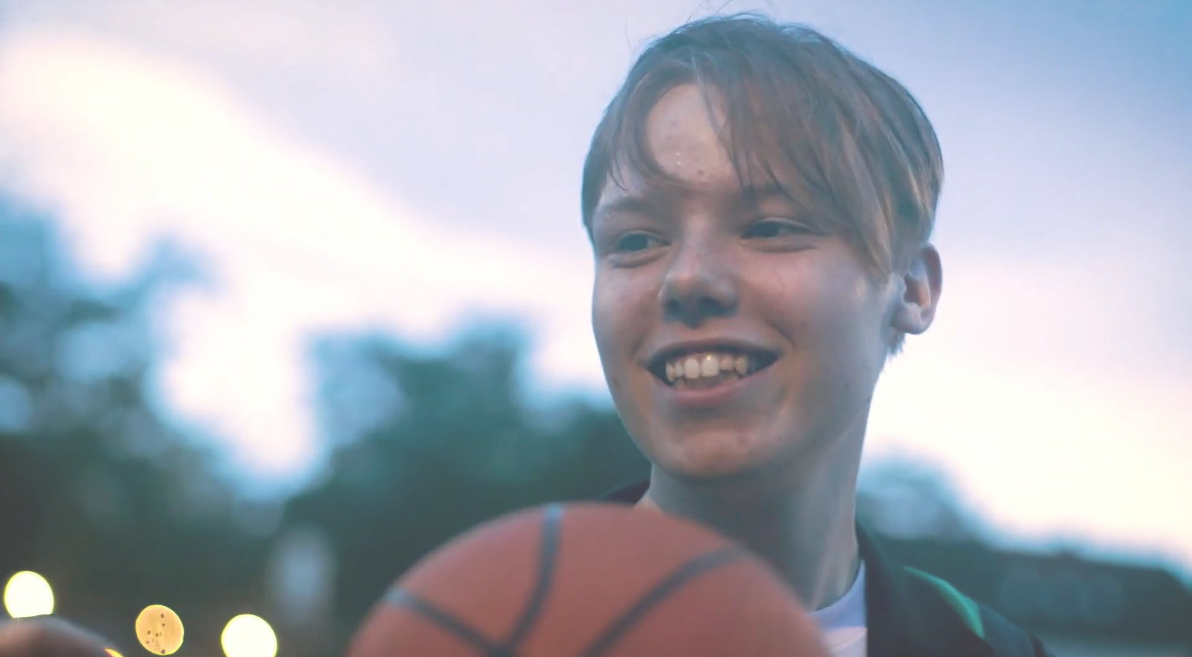
”Rundt om rusmidler – de unge år”

Slide 5

Formålet med en rusmiddelpolitik
og handleplan
At udskyde alkoholdebuten hos børn og unge og opbygge en sundere alkoholkultur.
At forhindre brug af tobak, hash samt andre stoffer hos børn og unge.
At sikre trivsel og udvikling blandt børn og unge.
At sikre forældre involvering vedr. forebyggelse af rusmidler.
At sikre koordinerede og sammenhængende indsatser.

Slide 6
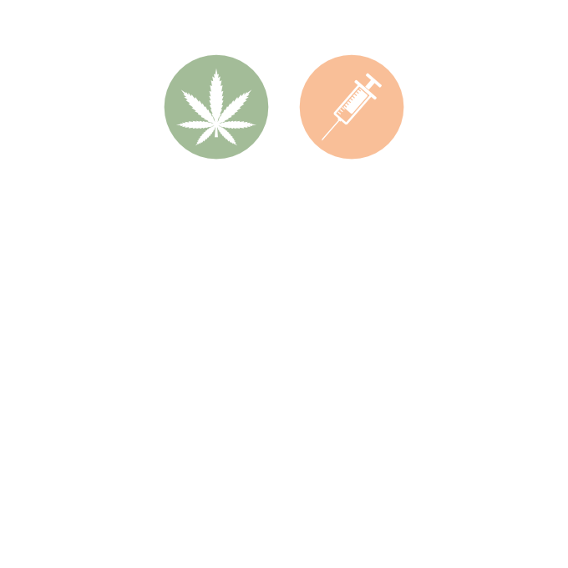
Definition af rusmidler
Rusmidler er en fælles betegnelse for stoffer, man kan indtage for at ændre, sløve eller stimulere sin psykiske tilstand.
Lovlige rusmidler
er f.eks.
tobak, alkohol, koffein (kaffe, cola, energidrik).
Ulovlige rusmidler
er f.eks. hash, heroin, kokain.

Slide 7
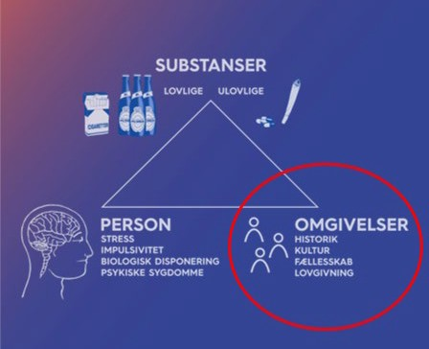
En rusmiddelpolitik og en handleplan understøtter og forebygger, da den afdækker feltet ”Omgivelser” (se trekanten).
UNGES DEBUT
MED RUSMIDLER AFHÆNGER AF
Omgivelser
Forældrenes involvering
Fællesskabets betydning
Lovgiovning og politikker på området

Slide 8


En rusmiddelpolitik og en handleplan kan afdække nedenstående elementer:
ꟷ Akut beredskab:
En plan for handling ved akutte opståede problemstillinger.
ꟷ Forebyggende:
Generelt forebyggelsesarbejde og undervisning vedr. rusmidler (Aktiviteter, temauger, årsplaner, indsatser, osv.)

Slide 9

Opgave 1:
Hvad vil vi med en rusmiddelpolitik?
Svaret skal skrives ind i jeres worddokument.
Læs side 3 i pjecen” RUSMIDLER- Inspirationen til en rusmiddelpolitik/handleplan”. Afsnittet: Hvad opnår man ved at lave en rusmiddelpolitik? (2 min)

Slide 10
HUSK:
Drøftelser
Der arbejdes således med drøftelse 1 og 2:
ꟷ Brug 2 min. til individuel refleksion
– skriv dine refleksioner på en post-it.
ꟷ Tag en runde hvor man hver især præsenterer, hvad man har reflekteret over.
ꟷ Drøft pointerne i plenum.
Det er vigtigt at jeres rusmiddelpoli- tik og handleplan er konkret, tydelig
og kort.
ꟷ Skrive i dokumentet – fordel pointerne under temaer.

Slide 11

Drøftelse 1
I udarbejdelsen af en rusmiddelpolitik drøft følgende:
Resultatet af drøftelserne skrives ind i dokumentet
Formålet med rusmiddelpolitikken (Hvorfor er det vigtigt med en rusmiddelpolitik, og hvad skal vi bruge den til?)
Definition af rusmidler (Hvad er rusmidler? Hvad snakker vi om, når vi siger rusmidler?)

Slide 12

Drøftelse 2
I udarbejdelsen af en rusmiddelpolitik drøft følgende:
Resultatet af drøftelserne skrives ind i dokumentet
Holdninger til rusmidler
(Er vores holdninger underbygget med de nyeste viden om rusmidler?)
Retningslinjer ift. rusmidler
(Har vi klare, definerede og videreformidlede retningslinjer ift. brug af rusmidler for elever, personale og forældre, når de er på skolen, i klubben, til skolefester, på lejr
skoler eller på udflugter?)

Slide 13
Afrunding og afslutning
af del
af udarbejdelsen af rusmiddelpolitikken

Slide 14
ca. 90 min.
DEL

Slide 15

Drøftelserne genoptages
Der arbejdes således:
ꟷ Brug 2 min. til individuel refleksion – skriv dine refleksioner på en post-it.
ꟷ Tag en runde hvor man hver især præsenterer, hvad man har reflekteret over.
ꟷ Drøft pointerne i plenum.
ꟷ Skrive i dokumentet- fordel pointerne under temaer.

Slide 16
Ca.
Drøftelse 3
I udarbejdelsen af en rusmiddelpolitik drøft følgende:
Resultatet af drøftelserne skrives ind i dokumentet
60 min.
5. Forebyggelse og beredskab
(Hvordan kan vi arbejde forebyggende, og hvordan kan vi opbygge et klart beredskab til akutte problematikker?)
Dette bliver jeres handleplan (læs side 6 i pjecen og kig på ”Eksempel på handleplan for forebyggelse af rusmidler blandt børn og unge”)

Slide 17

Drøftelse 4
I udarbejdelsen af en rusmiddelpolitik drøft følgende:
Resultatet af drøftelserne skrives ind i dokumentet
6. Samarbejdspartner
(Hvem skal vi samarbejde med? Lokalt på skolen eller i klubben: Ele- ver, forældre? Centralt: f.eks. Børn og Unge, Ungecenteret, politi).
Lav evt. en liste med kontaktinfo.

Slide 18
Drøftelse 5
Læs side 7
i pjecen og drøft følgende: :
Resultatet af drøftelserne skrives ind i dokumentet
Hvordan aktiverer vi vores rusmiddelpolitikken? Og hvem har ansvaret for denne del?
Hvem skal informeres om rusmiddelpolitikken (udbredelse)? Og hvem har ansvaret for denne del?
Hvordan vedligeholder og opdaterer I rusmiddelpolitikken? Og hvem har ansvaret for denne del?

Slide 19

Afrunding og afslutning
af del
af rusmiddelpolitikken
– Dokumentet - Rusmiddelpolitikken og handleplanen gennemarbejdes og afsluttes.

Slide 20

Tillykke med jeres rusmiddelpolitik og handleplan

